Slide 1
Step 1
n=
10101101
10101101
n>>1=
01010110
01010100
&
0x55: 01010101
1
1
2
1
01011001

Slide 2
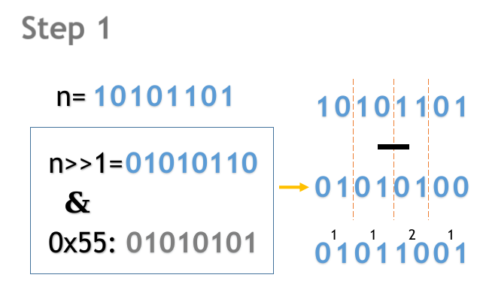
Step 2
01011001
&
0x33: 00110011
=
00010001
2
3
00100011
+
>>2
00010010
=
0x33: 00110011
&
00010110

Slide 3
x
00000001
00000011
00000111
00001111
*
0x01010101
00000001
00000001
00000001
00000001
00001111
00000000
00000000
00000000
+
00000111
00000000
00000000
00000000
+
00000011
00000000
00000000
00000000
+
00000001
00000000
00000000
00000000
00011010
00000000
00000000
00000000

